Slide 1

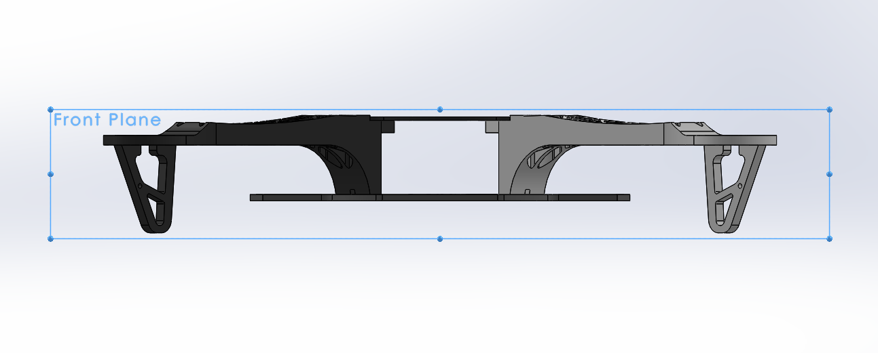
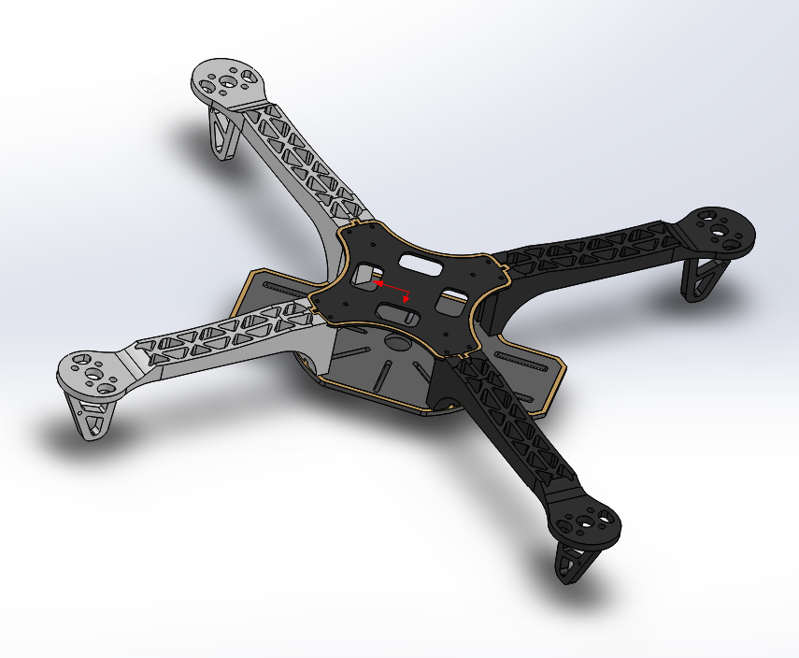
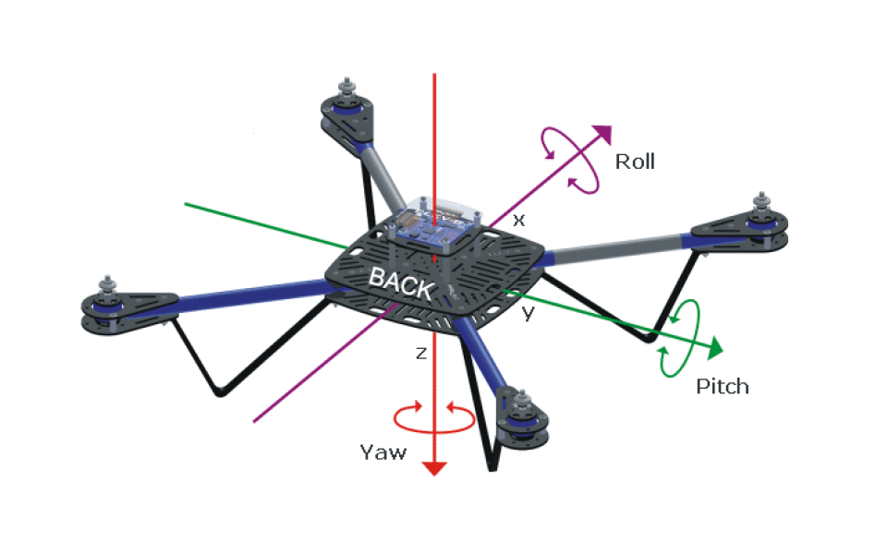
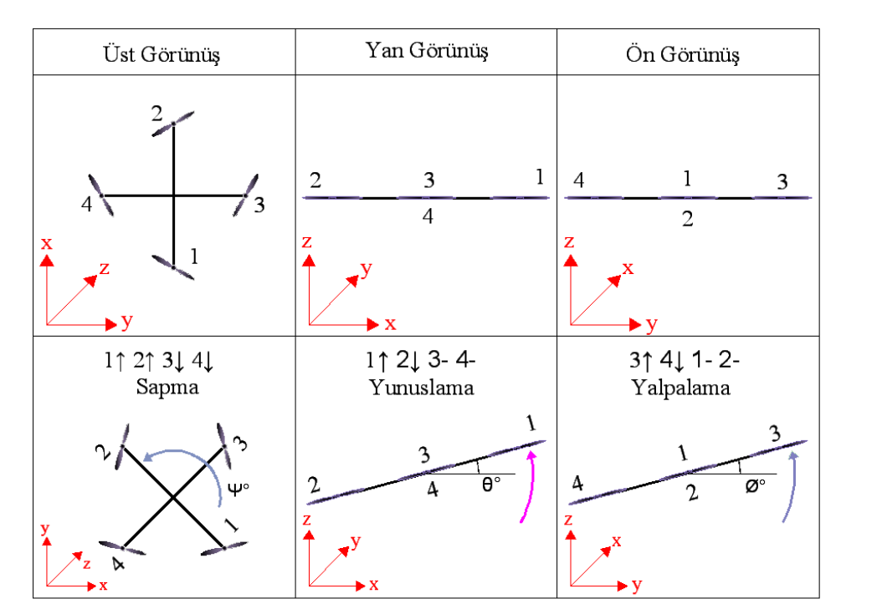
KARADENİZ TEKNİK ÜNİVERİSTESİ
MÜHENDİSLİK FAKÜLTESİ
MAKİNA MÜHENDİSLİĞİ BÖLÜMÜ
DÖNER KANATLI İNSANSIZ HAVA ARACI
Semih SEZGİN, Mahmut KELEŞ, Mert Barış SALGUT, Mert AYTEKİN Danışman: Prof. Dr. Levent GÜMÜŞEL HAZİRAN 2021
GİRİŞ
İnsansız hava araçları (İHA) kapsamında dört rotorlu helikopterler (quadcopter), yüksek hareket kabiliyetleri ve farklı kontrol tekniklerinin uygulanabilirliği açısından son yıllarda üzerinde dikkate değer araştırmalar yapılmış konulardandır. Yapılan çalışmalar daha çok kontrol ve modelleme ağırlıklı olup, tasarım ve haberleşme konularında da çalışmalar yapılmaktadır.Bu çalışmada, farklı kontrol tekniklerinin denenmesi amacıyla, yere sabit,sınırlı/kontrollü serbestlik derecesine sahip dört rotorlu bir helikopter (quadcopter) deney düzeneğinin tüm tasarımı ve imalatı gerçekleştirilmiştir.
Şekil 1.Önden Görünüm
MATERYAL VE YÖNTEM
4 rotorlu hava araçları mekanik olarak basit olmalarına karşın kontrol açısından bazı zorluklar ihtiva ederler. 4 rotorlu hava aracı, içinde bir operatör olmadan kendi başına uçabilen insansız bir hava aracıdır. Bu sebepten dolayı, 4 rotorlu hava araçları klasik helikopterlere kıyasla daha küçük boyutlara sahiptirler. “Artı işareti” şeklinde birbirine dik olarak yerleştirilmiş iki şafttan oluşurlar.
Şase, quadcopter ’in iskeletidir, genellikle karbon fiber ve alüminyum malzemeler tercih edilerek üretilmektedir. Şase tercihinde dikkat edilmesi gereken konular, devre koruması mevcut olup olmaması, iniş takımının yerden yüksekliği ve yeri kavraması, kolların titreşim oluşturmayacak şekilde üretilmiş olması, eksenlerde eğrilik ve kayıklık olmaması, batarya sabitlenecek kısmın belirli ve bataryanın kaymayacağı şekilde sabit olmasıdır.
Şekil 2.Perspektif Görünüm
SONUÇLAR VE ÖNERİLER
Yapılan araştırma ve çalışmalar doğrultusunda geliştirilmeye açık, her geçen gün hızla büyüyen, drone çalışmalarının geniş kapsamlı bir alan olduğu gözlemlenmiştir. Haberleşme, bilgi ve iletişim açısından, basit bir quadcopter’den daha donanımlı bir quadcopter’e gereken malzeme ve aksesuarların neler olduğunu, hangi tip yazılım ve ara yüzlerin kullanıldığını, uçuş mod ve kullanım yönergeleri neler olduğu belirtilmiştir. Quadcopter’lerin uçuş alanlarının insanların emniyeti açısından belli kurallar çerçevesi altında olması, güvenlik ve alınması gereken gerekliliklerin neler olduğu paylaşılmıştır. Quadcopter için belge ve lisans sahibi olunması gerektiği anlatılmıştır.
Sürü İHA sistemlerinin çok sayıda İHA bulundurmasından dolayı görev sırasında diğer hava araçlarına tehlike yaratma potansiyeli çok yüksektir. Bu sebeple sivil hava sahasına entegrasyon konusunda çalışma yapılması gerekmektedir. İHA sistemlerindeki teknolojik altyapının sürü performansını ciddi derecede etkilediği görülmüştür. Dolayısıyla eksik olunan noktalarda Ar-Ge çalışması yapılması, yeni nesil sistemler üretilmesi, bu sistemlerin yer ve uçuş testlerinin gerçekleştirilmesi gerekmektedir.
Şekil 3.Hava Aracının Eksenlere Göre Hareketleri
Hava aracı yaptığı hareketler ile eksenler arasında çeşitli açılar yapmaktadır. Yapılan bu açılar hava aracının çalışma prensibini oluşturmaktadır. Hava aracında z ekseni etrafındaki dönme açısına sapma denir ve ψ simgesi ile temsil edilir. Hava aracının y ekseni etrafındaki dönme açısına yunuslama denir ve θ simgesi ile temsil edilir. Hava aracının x ekseni etrafındaki dönme açısına yalpalama denir ve Ø simgesi ile gösterilmiştir.
Tablo 1. 4 rotorlu hava aracının çalışma prensibi

